Slide 1
Product Planning

Slide 2
Planning (1)
Proses Pengembangan Produk (Product Development Process)
Proses Perencanaan Produk (Product Planning Process)

Slide 3
Planning (2)
1. Mengidentifikasi Peluang (Identify Opportunities)
2. Evaluasi dan menentukan prioritas proyek
3. Mengalokasikan sumber daya dan waktu perencanaan
4. Melengkapi pre-project planning
5. Refleksi pada hasil dan proses

Slide 4
Identifikasi Peluang
Ide produk dapat berasal dari :
- Staf marketing dan sales
- Riset dan pengembangan
- Tim pengembang
- Staf manufaktur
- Pelanggan potensial
- Pemasok (supplier), investor, partner bisnis

Slide 5
Evaluasi dan Prioritas Proyek (1)
1. Strategi kompetitif
- Technology leadership
- Cost leadership
- Customer focus
- Imitative

Slide 6
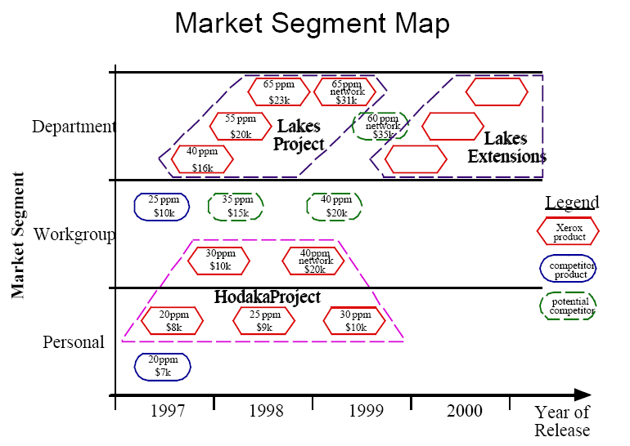
Evaluasi dan Prioritas Proyek (2)
2. Segmentasi Pasar

Slide 7
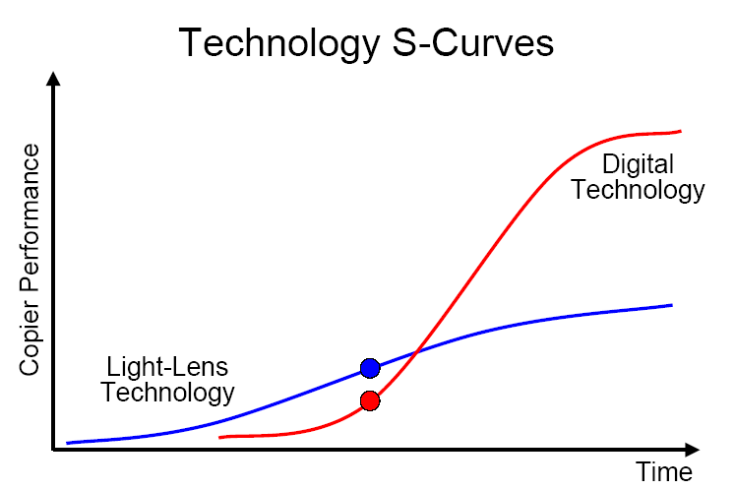
Evaluasi dan Prioritas Proyek (3)
3. Technological Trajectories

Slide 8
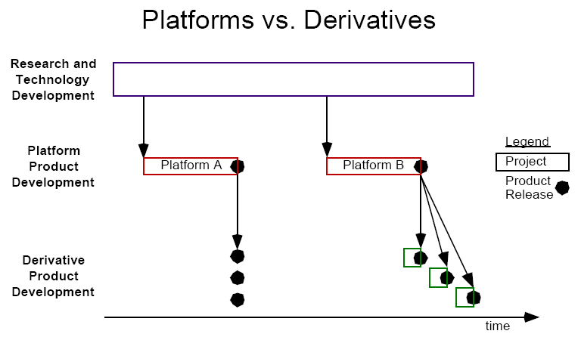
Evaluasi dan Prioritas Proyek (4)
4. Perencanaan Produk Platform (Product Platform Planning)

Slide 9
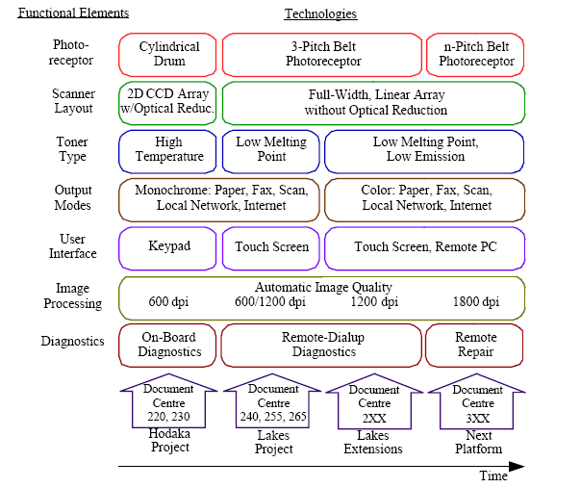
Evaluasi dan Prioritas Proyek (5)
Technological Roadmap

Slide 10
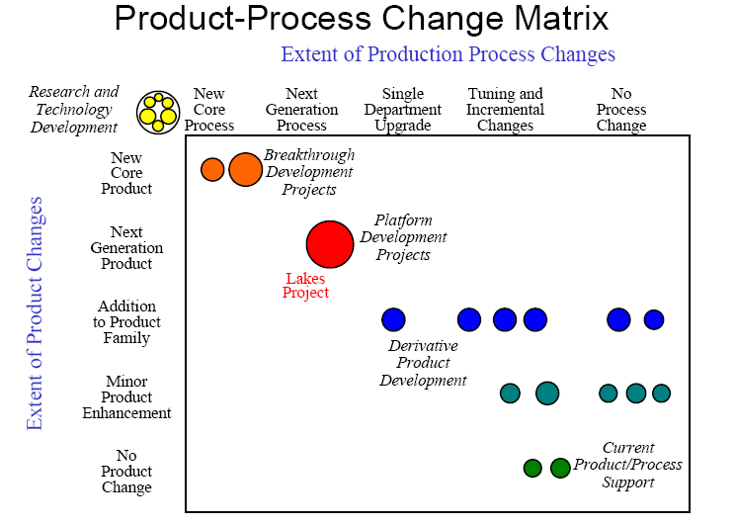
Evaluasi dan Prioritas Proyek (6)
Balancing the Portfolio

Slide 11
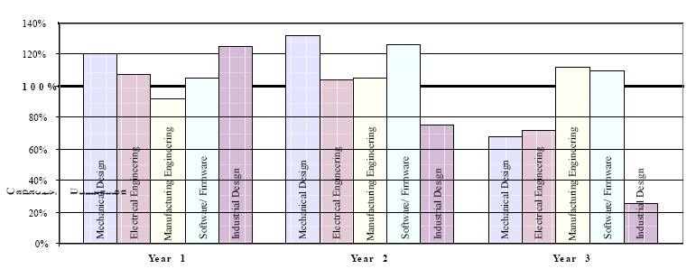
Alokasi Sumber Daya Dan Waktu Perencanaan (1)

Slide 12
Alokasi Sumber Daya Dan Waktu Perencanaan (2)
Project Timing
Waktu pengenalan produk (Timing of product introduction)
Kesiapan teknologi (Technology readiness)
Kesiapan pasar (Market readiness)
Kompetisi (Competition)

Slide 13
Mission Statement

